Slide 1
ΑΝΘΡΩΠΙΝΑ ΔΙΚΑΙΩΜΑΤΑ & ΥΠΟΧΡΕΩΣΕΙΣ
ΚΟΚΚΩΝΗΣ ΧΡΗΣΤΟΣ

Slide 2
ΑΝΘΡΩΠΙΝΑ ΔΙΚΑΩΜΑΤΑ
Τα ανθρώπινα δικαιώματα διακρίνονται σε τρεις κατηγορίες:
Ατομικά δικαιώματα
Πολιτικά δικαιώματα
Κοινωνικά δικαιώματα

Slide 3
ΑΤΟΜΙΚΑ ΔΙΚΑΙΩΜΤΑ
Με τον όρο ατομικά δικαιώματα εννοούμε:
Ισότητα
Προσωπική ελευθερία
Ανάπτυξη προσωπικότητας
Ατομική ιδιοκτησία
Άσυλο κατοικίας
Αναφορά στις Αρχές
Θρησκευτική ελευθερία
Ελευθερία του τύπου

Slide 4
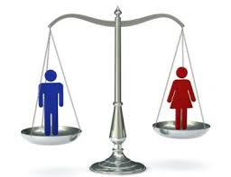
ΙΣΟΤΗΤΑ
Η ισότητα όλων των πολιτών διακηρύσσεται από το Σύνταγμα(άρθρο 4 παρ. 1&2).
Η ισότητα των πολιτών διακρίνεται σε:
Φύλων
Αμοιβής
Φορολογική
Διορισμού στο Δημόσιο
Στράτευσης
Ευκαιριών

Slide 5
ΠΡΟΣΩΠΙΚΗ ΕΛΕΥΘΕΡΙΑ
Το Σύνταγμα καθορίζει πως η προσωπική ελευθερία είναι απαραβίαστη(άρθρο 5 παρ.3).

Slide 6
ΕΛΕΥΘΕΡΗ ΑΝΑΠΤΥΞΗ ΠΡΟΣΩΠΙΚΟΤΗΤΑΣ

Slide 7
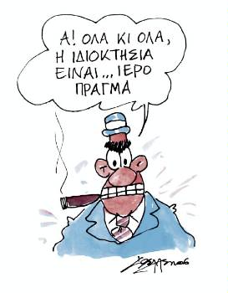
ΑΤΟΜΙΚΗ ΙΔΙΟΚΤΗΣΙΑ
Η ιδιοκτησία ως όρος του δικαίου αναφέρεται στην κυριότητα, το απόλυτο δικαίωμα στην χρήση και εκμετάλλευση ενός πράγματος.

Slide 8
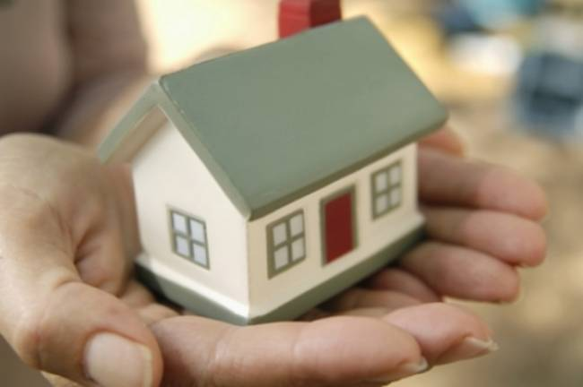
ΑΣΥΛΟ ΚΑΤΟΙΚΙΑΣ
Όπως ορίζει το Σύνταγμα η κατοικία του καθενός είναι άσυλο(άρθρο 9).

Slide 9
ΑΝΑΦΟΡΑ ΣΤΙΣ ΑΡΧΕΣ

Slide 10
ΘΡΗΣΚΕΥΤΙΚΗ ΕΛΕΥΘΕΡΙΑ
Ως ανεξιθρησκία ορίζεται η αναγνώριση και ανοχή του δικαιώματος του κάθε ανθρώπου είτε να πιστεύει σε όποια θρησκεία επιθυμεί και να θρησκεύεται ελεύθερα, κατά το δόγμα του, χωρίς περιορισμούς, είτε ακόμα και να μη πιστεύει σε καμία (αθεΐα).

Slide 11
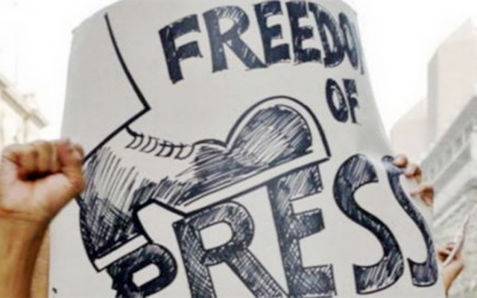
ΕΛΕΥΘΕΡΙΑ ΤΥΠΟΥ
Ελευθερία του λόγου είναι το πολιτικό δικαίωμα να κοινοποιεί κανείς τις απόψεις και ιδέες του χρησιμοποιώντας το σώμα και την ιδιοκτησία του, προς όποιον είναι πρόθυμος να τα δεχτεί. Ο όρος «ελευθερία της έκφρασης» χρησιμοποιείται κάποιες φορές συνώνυμα, αλλά αυτός περιλαμβάνει κάθε πράξη αναζήτησης, παραλαβής και μετάδοσης πληροφοριών ή ιδεών, ανεξάρτητα από το μέσο που χρησιμοποιείται.

Slide 12
ΠΟΛΙΤΙΚΑ ΔΙΚΑΙΩΜΑΤΑ
Με τον όρο πολιτικά δικαιώματα εννοούμε:
Συμμετοχή σε εκλογές
Συμμετοχή σε δημοψήφισμα
Συμμετοχή σε πολιτικά κόμματα
Διορισμός στο δημόσιο
Διορισμός ως ενόρκων

Slide 13
ΚΟΙΝΩΝΙΚΑ ΔΙΚΑΙΩΜΑΤΑ
Τα κοινωνικά δικαιώματα είναι:
Δικαίωμα εργασίας
Δικαίωμα παιδείας
Δικαίωμα στην κοινωνική πρόνοια και ασφάλιση
Δικαίωμα στην προστασία του γάμου και της μητρότητας

Slide 14
ΔΙΚΑΙΩΜΑ ΕΡΓΑΣΙΑΣ
Η εργασία αποτελεί δικαίωμα και προστατεύεται από το Κράτος που μεριμνά για τη δημιουργία συνθηκών απασχόλησης

Slide 15
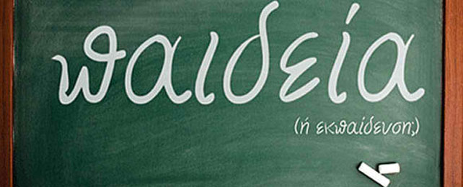
ΔΙΚΑΙΩΜΑ ΤΗΣ ΠΑΙΔΕΙΑΣ
Το Σύνταγμα προβλέπει την δωρεάν παιδεία σε όλες τις βαθμίδες εκπαίδευσης στα κρατικά εκπαιδευτήρια.

Slide 16
ΠΡΟΣΤΑΣΙΑ ΔΙΚΑΙΩΜΑΤΩΝ
Τα δικαιώματα του ατόμου προστατεύονται από την εθνική νομοθεσία(Σύνταγμα)
και από το Ευρωπαϊκό και Διεθνές Δίκαιο.

Slide 17
ΥΠΟΧΡΕΩΣΕΙΣ ΠΟΛΙΤΩΝ
Οι υποχρεώσεις των πολιτών είναι:
Η αλληλεγγύη ανάμεσα στους πολίτες
Να τηρούν τους νόμους
Να υπερασπίζονται τη δημοκρατία

Slide 18
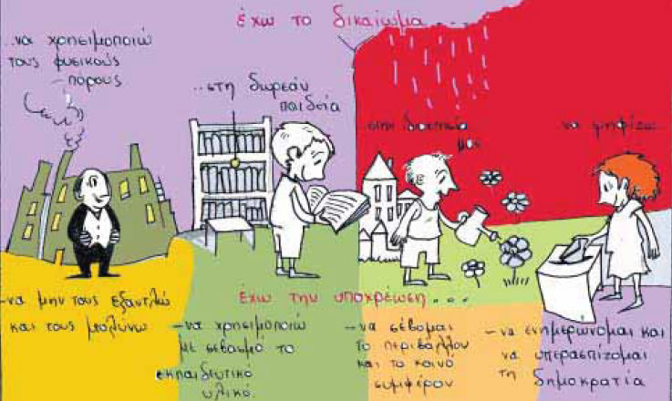
ΥΠΟΧΡΕΩΣΕΙΣ ΠΟΛΙΤΩΝ

Slide 19
ΠΗΓΕΣ ΠΛΗΡΟΦΟΡΗΣΗΣ
Βιβλίο Κοινωνικής και Πολιτικής Αγωγής Γ΄ Γυμνασίου

Slide 20
ΤΕΛΟΣ
ΚΟΚΚΩΝΗΣ ΧΡΗΣΤΟΣ

